Slide 1

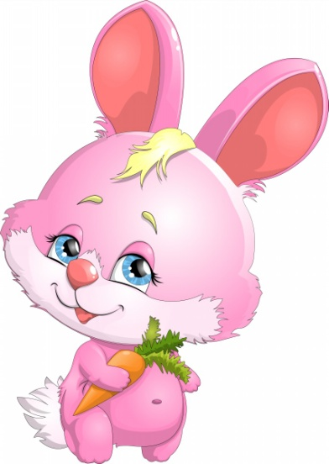
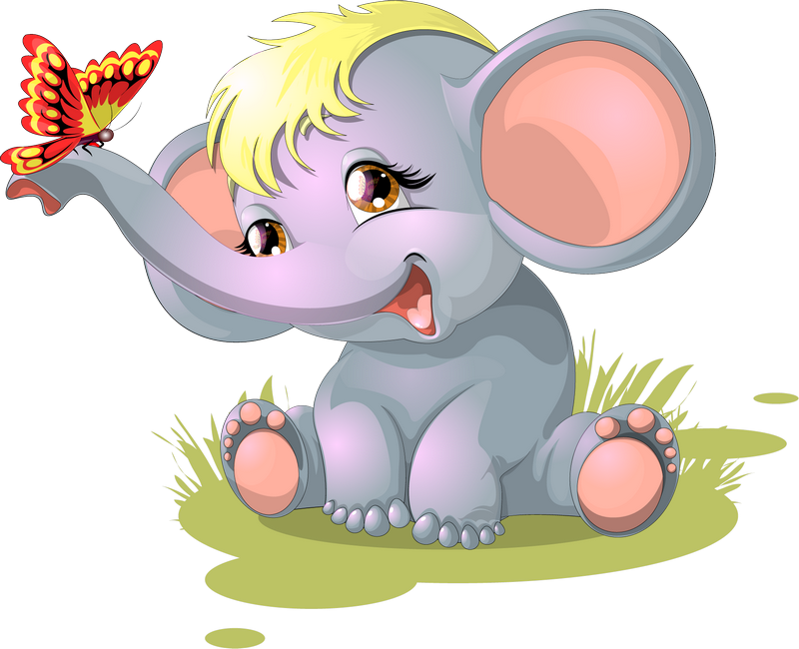
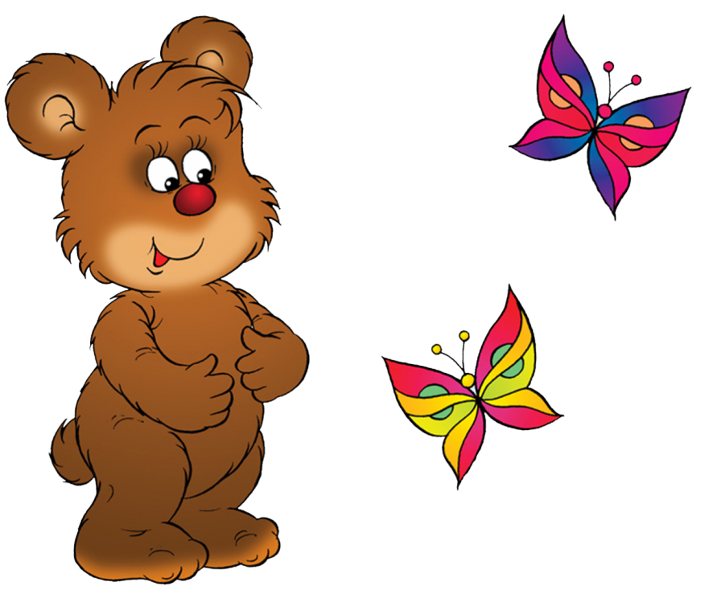
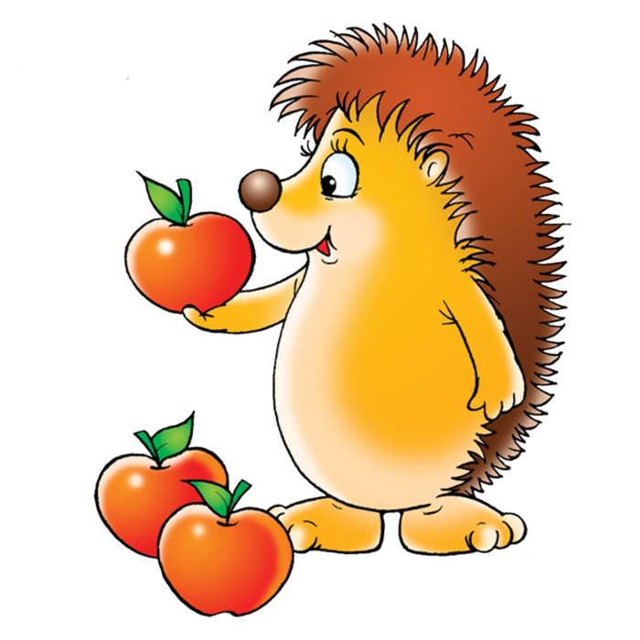

Проект «Путешествие по сказкам»
Руководитель проекта
Кудинова Ирина Анатольевна,
Воспитатель МБДОУ «Зырянский детский сад»

Slide 2
Вид деятельности: познавательно-творческий
Продолжительность проекта: долгосрочный
Срок реализации: 3 месяц
Дата реализации: сентябрь – ноябрь 2019 года
По количеству участников: групповой
Участники: воспитанники подготовительной группы, родители, воспитатели

Slide 3
Актуальность проекта
Состоит в том, что он сочетает в себе средства и способы развития речевых и социально-коммуникативных способностей детей

Slide 4
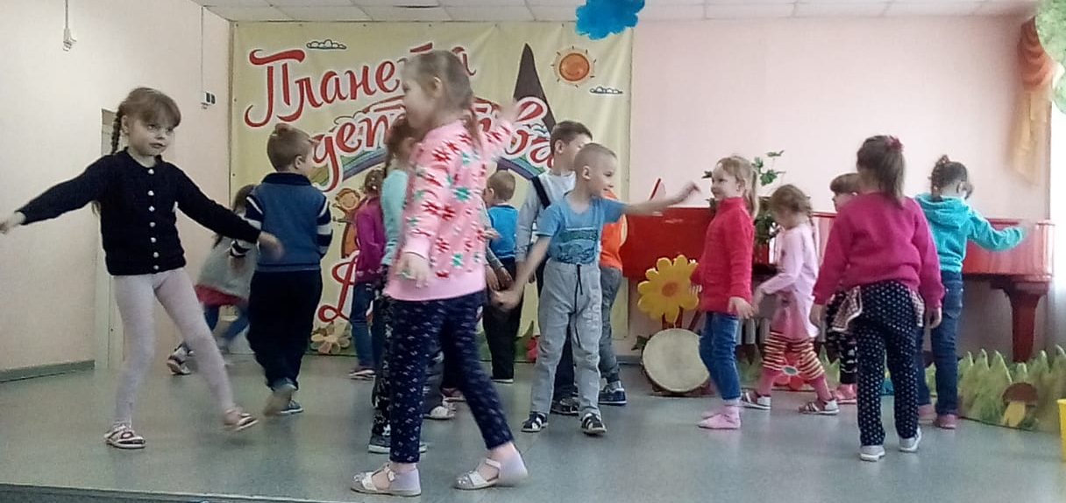
Проблема

Slide 5

Цель:
развитие речи у детей старшего дошкольного возраста через сказку

Slide 6
Задачи:
Обогащение словарного запаса
Формирование грамотного строя речи
Воспитание звуковой культуры речи
Развитие связной речи
Овладение формами речи – диалога и монолога
Формирование социально-коммуникативных навыков дошкольников

Slide 7
Материально-технический ресурс:
групповые помещения;
технические средства обучения
наглядно-методические пособия;
методическая литература.
Информационный ресурс:
использование ИКТ;
изучение методической литературы;
участие в конкурсах и выставках

Slide 8
Прогнозируемый результат:
Владеют расширенным словарным запасом
Владеют навыками продуктивной деятельности
Улучшение работы по взаимодействию с родителями, активизация позиции родителей как участников педагогического процесса детского сада.

Slide 9
Этапы работы над проектом:
Ι этап – Подготовительный
II этап – Основной
III этап – Заключительный

Slide 10
Первый этап - Подготовительный
Выявление первоначальных знаний детей о русских народных сказках.
Информация для родителей о предстоящем проекте.
Подбор литературы, оборудования.
Разработка конспектов, картотеки игр, пособий.

Slide 11
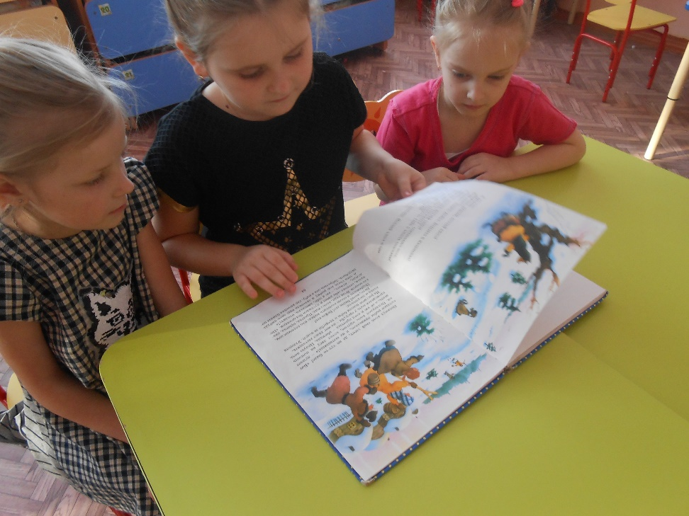
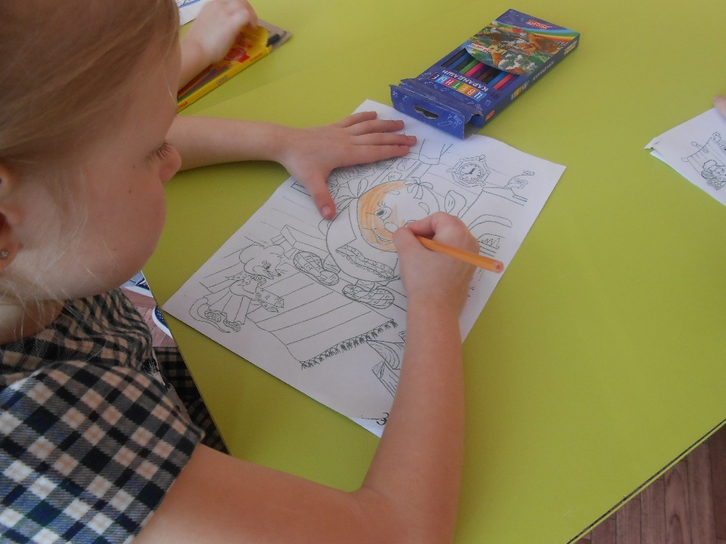
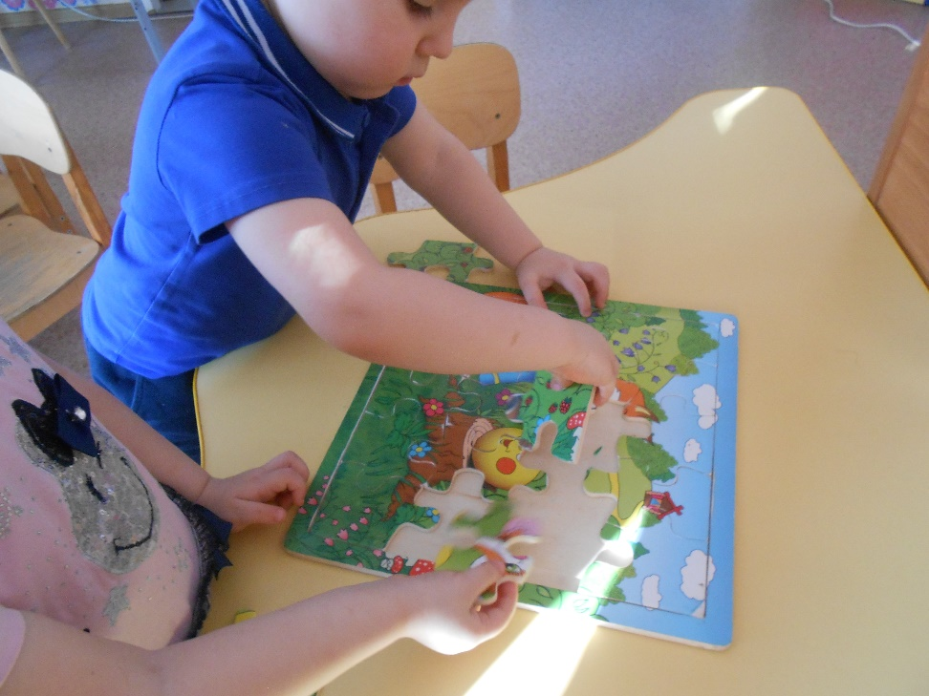
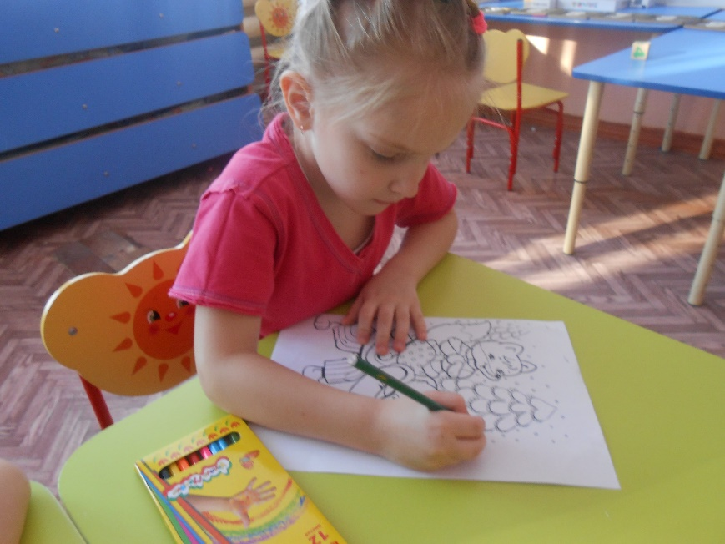
НОД

Slide 12
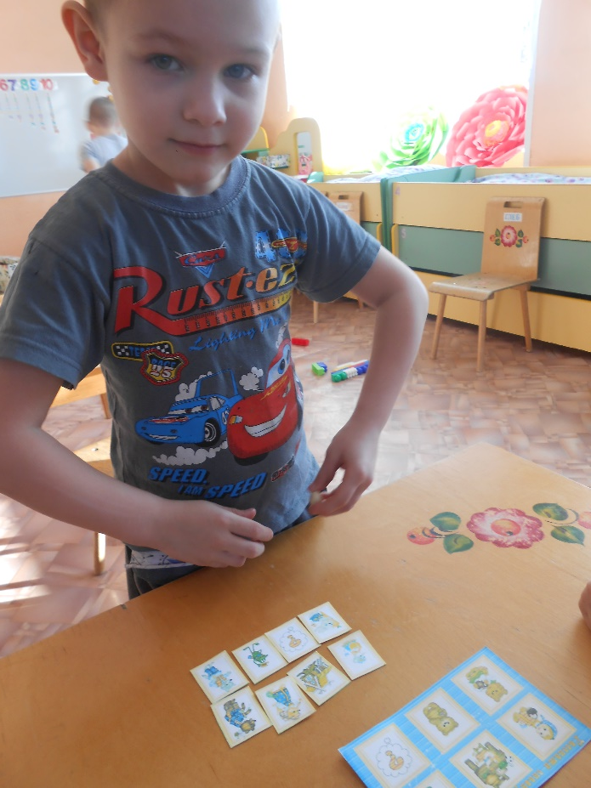
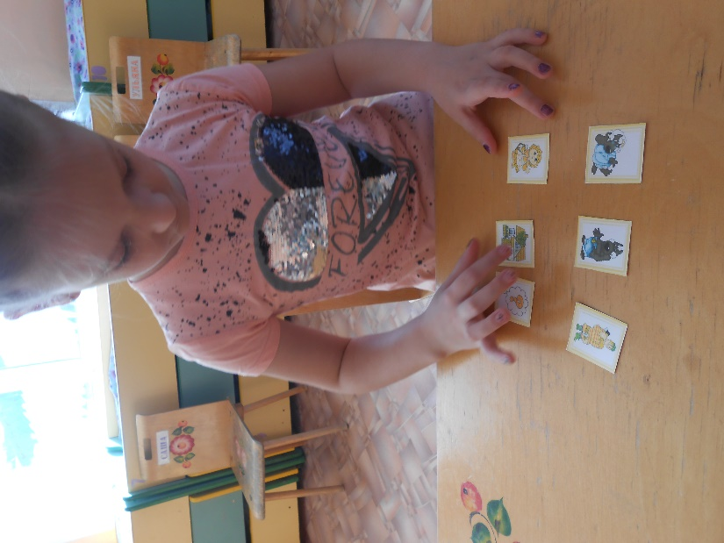
Настольные игры

Slide 13
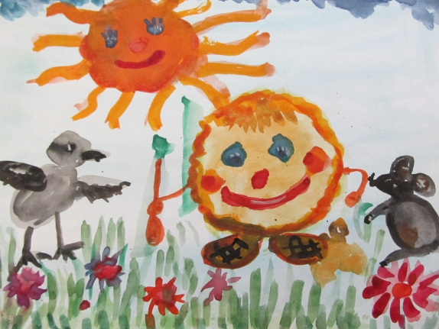
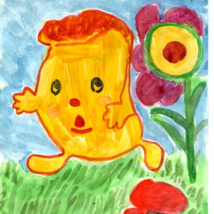
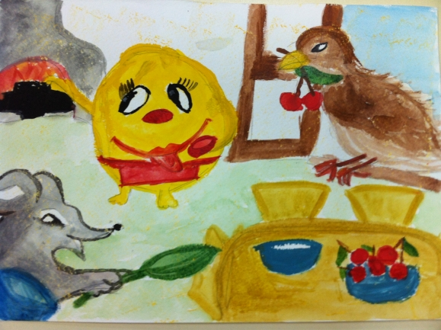
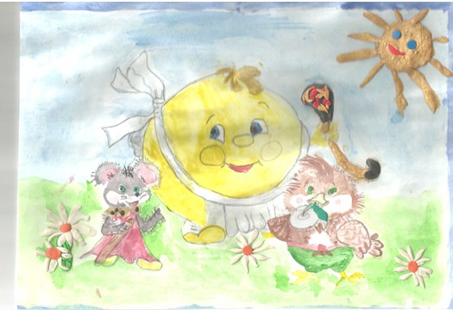
Конкурс рисунков «Колобок»

Slide 14
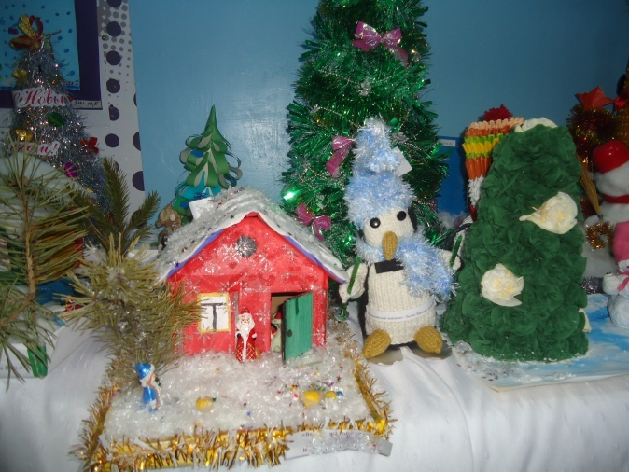
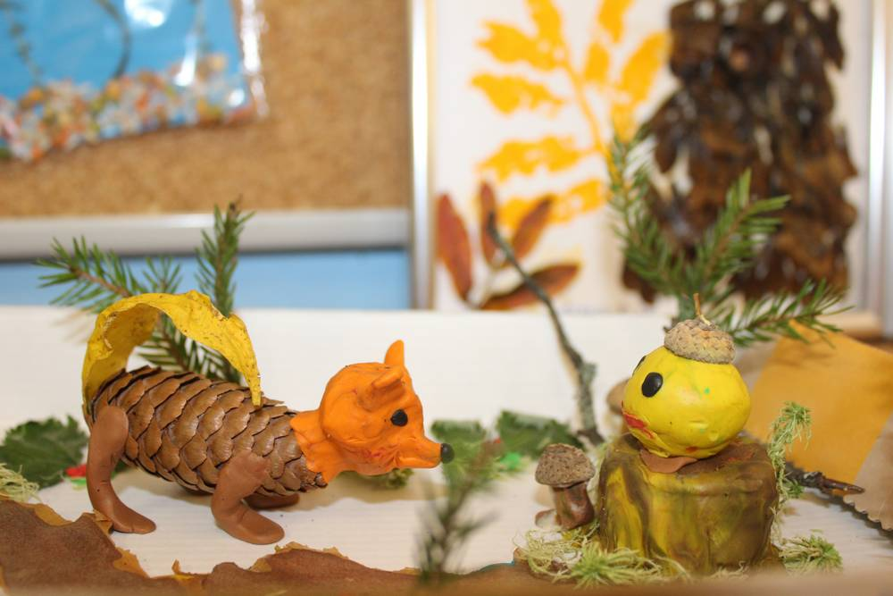
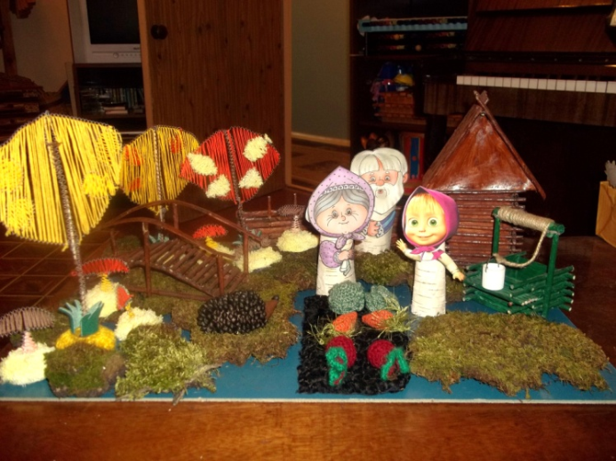
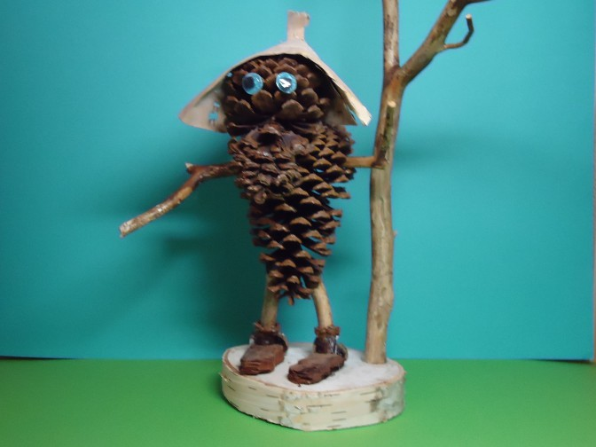
Конструирование по сказкам

Slide 15
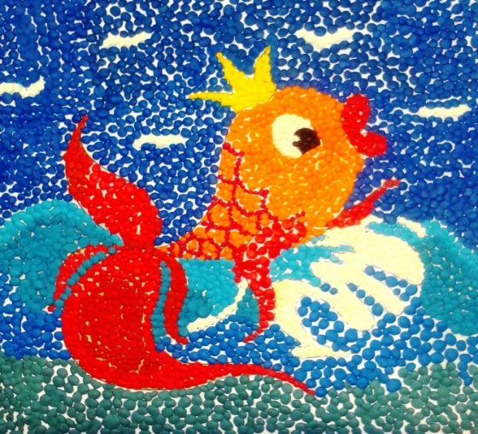
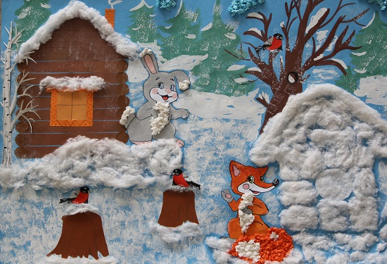
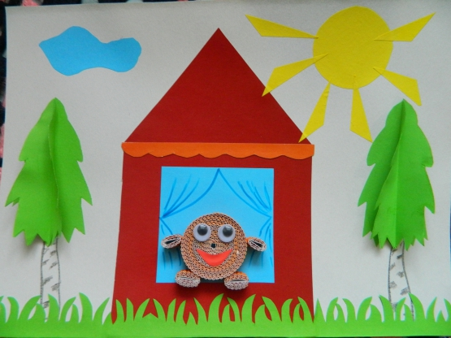
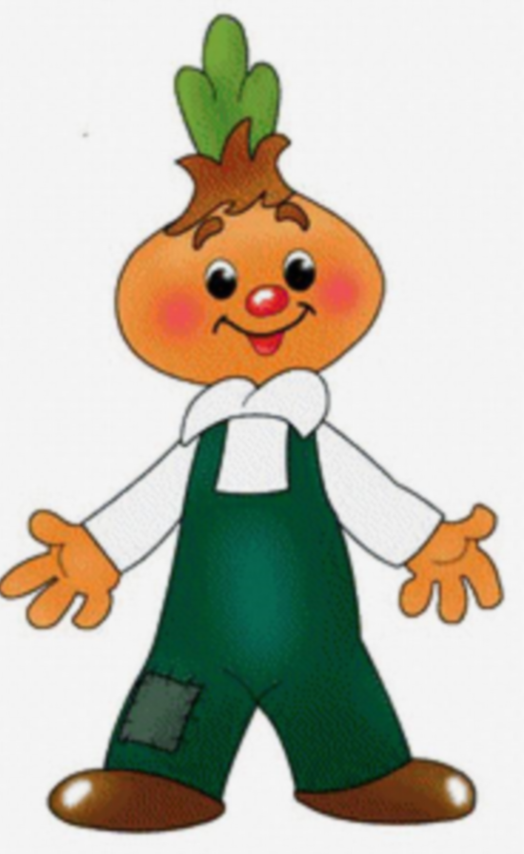
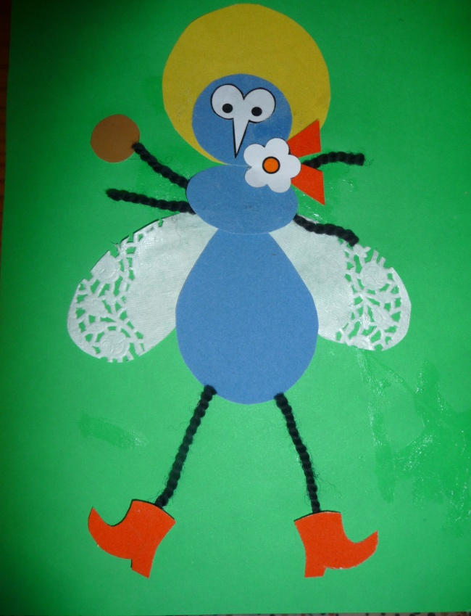
Детское творчество

Slide 16
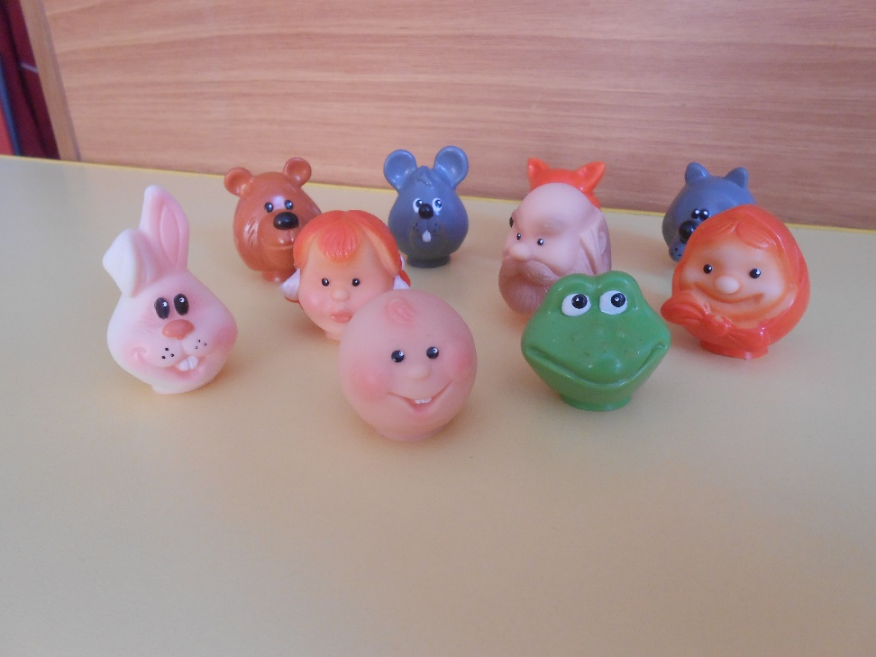
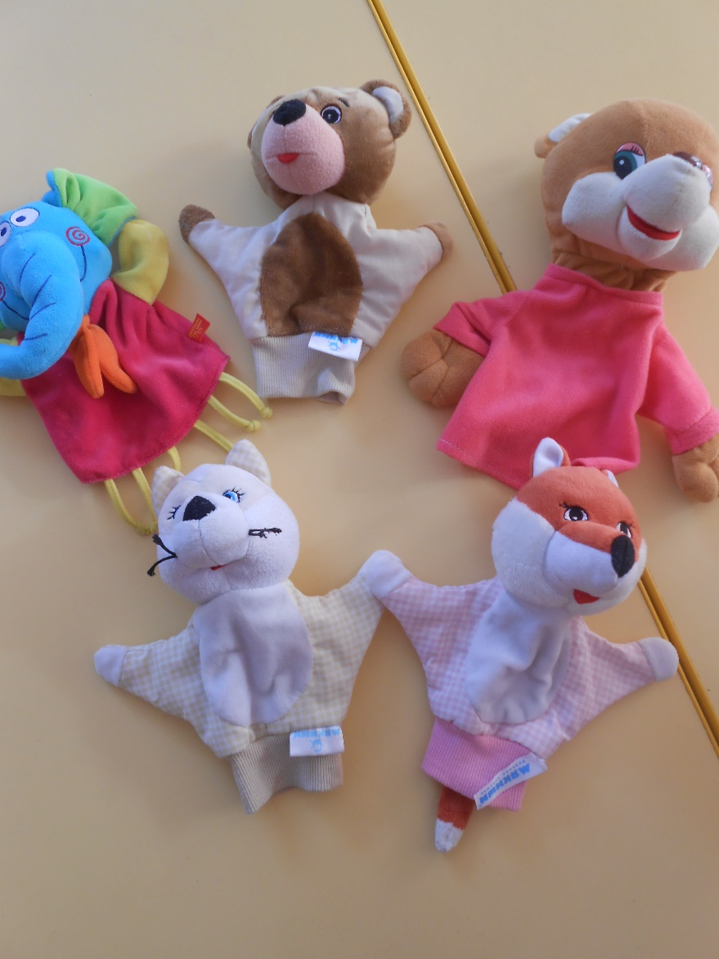
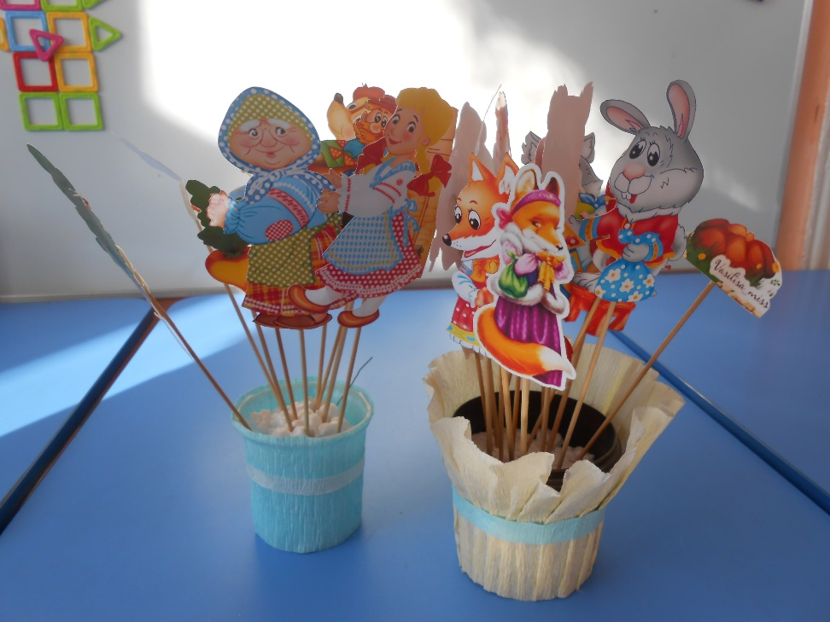
Атрибуты для игр-драматизаций

Slide 17
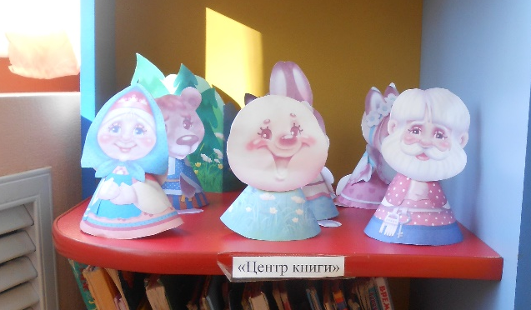
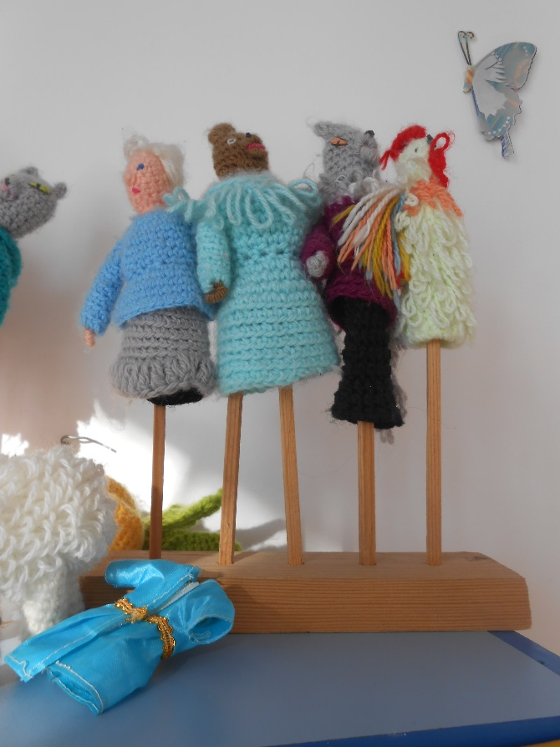
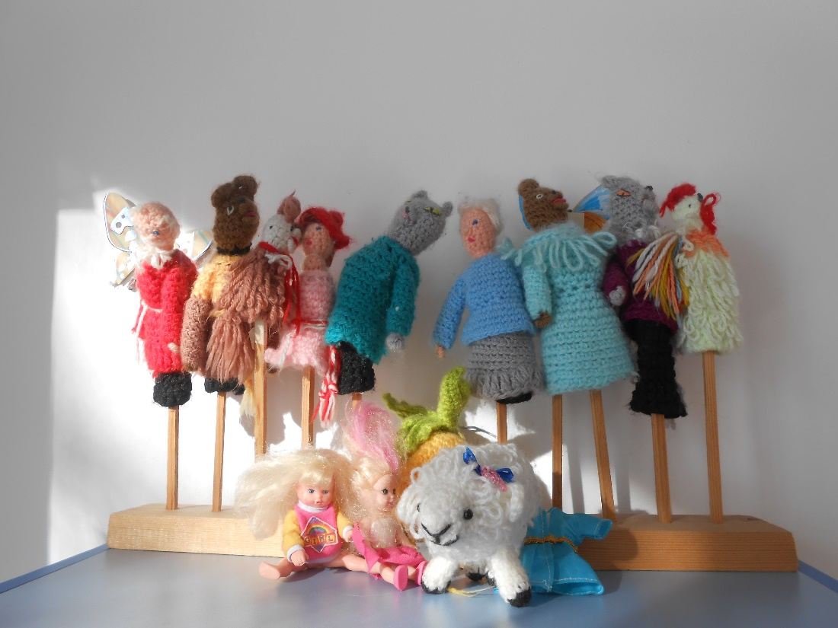

Slide 18
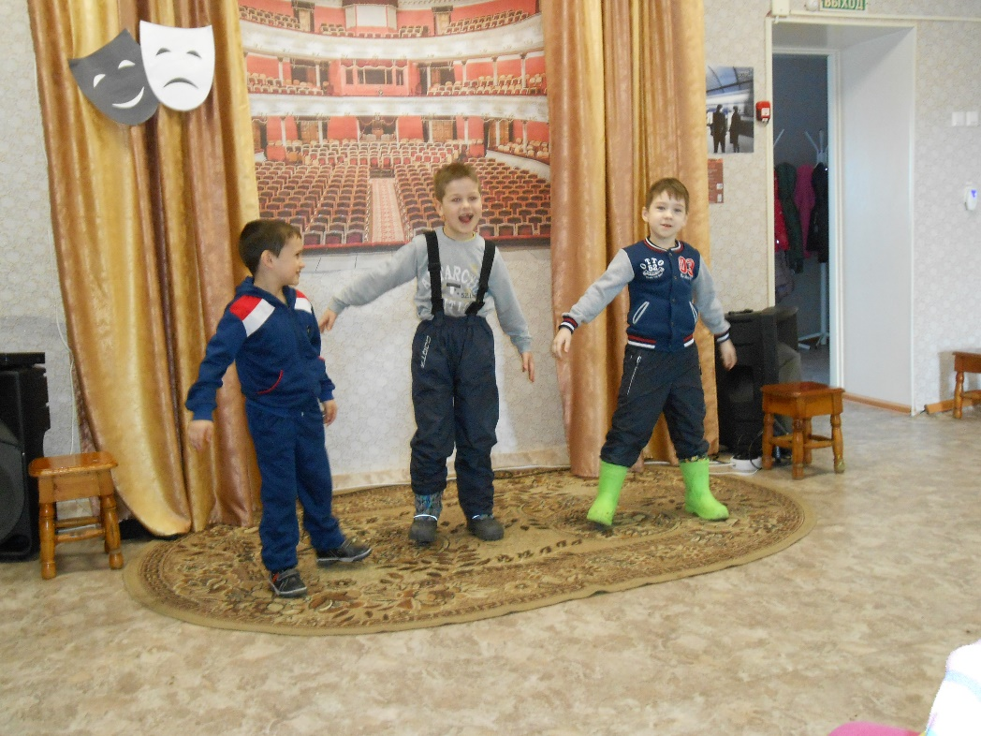
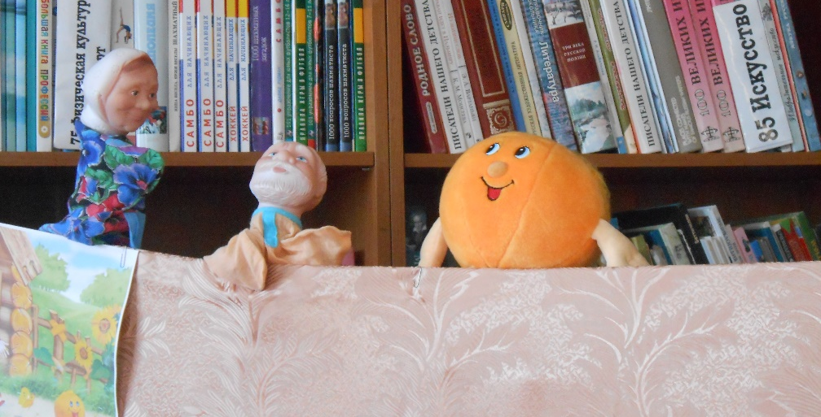
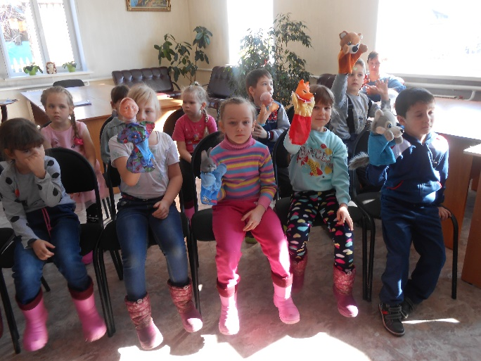
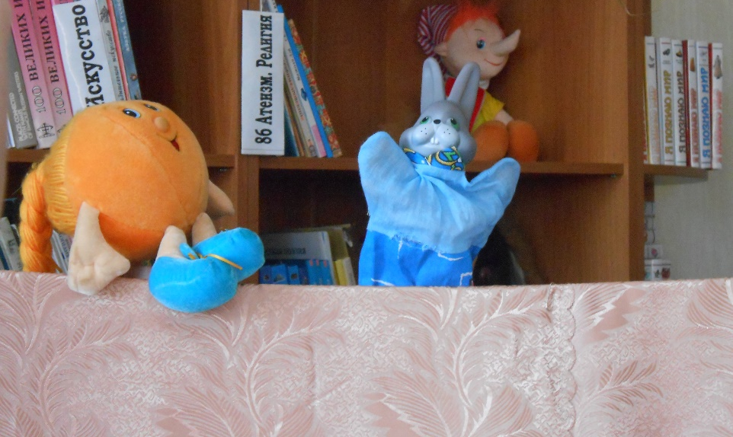
Постановка сказки «Колобок»

Slide 19
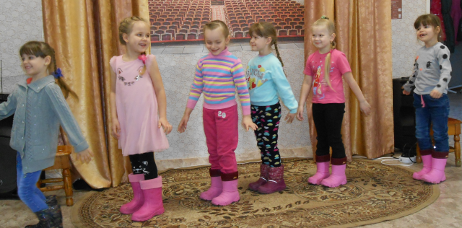
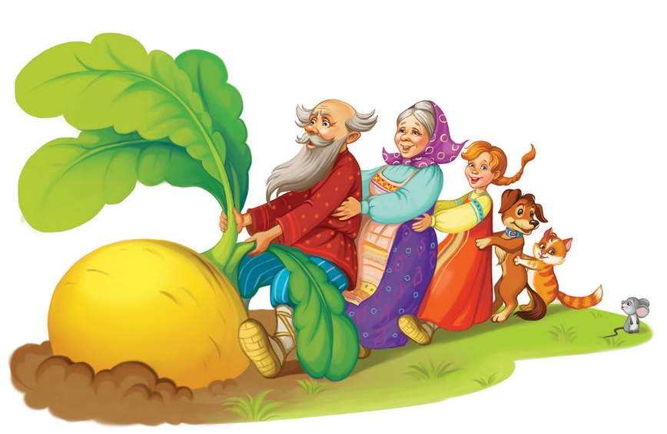
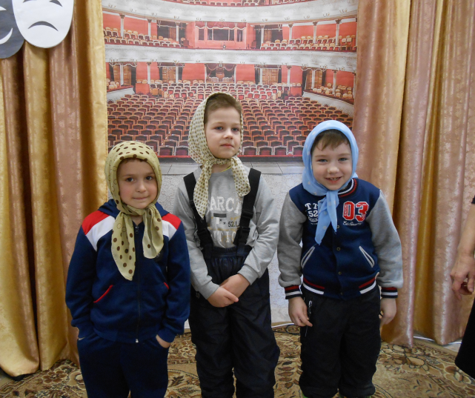
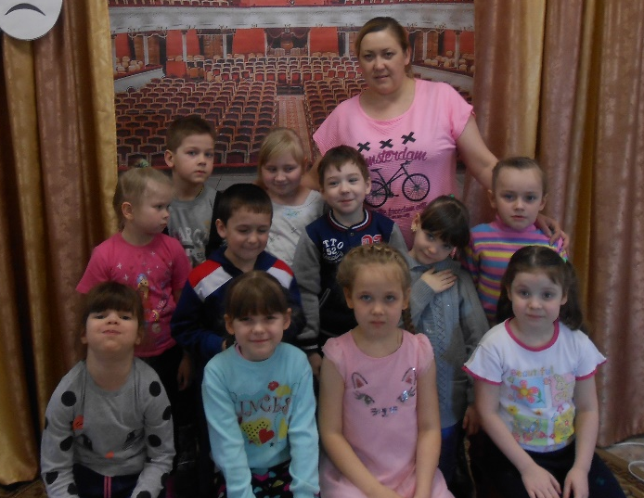
Театрализованная игра «В гостях у сказки»
.

Slide 20

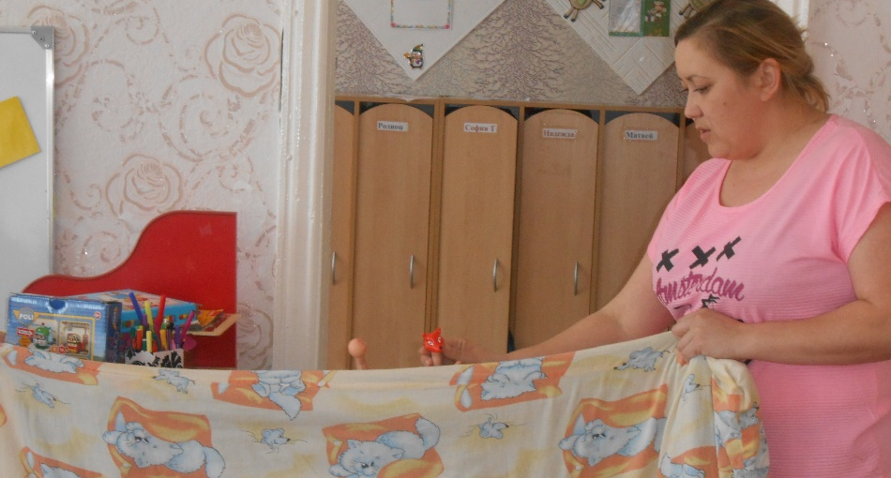
Гастроли по группам ДОУ пальчиковый театр «Колобок»

Slide 21
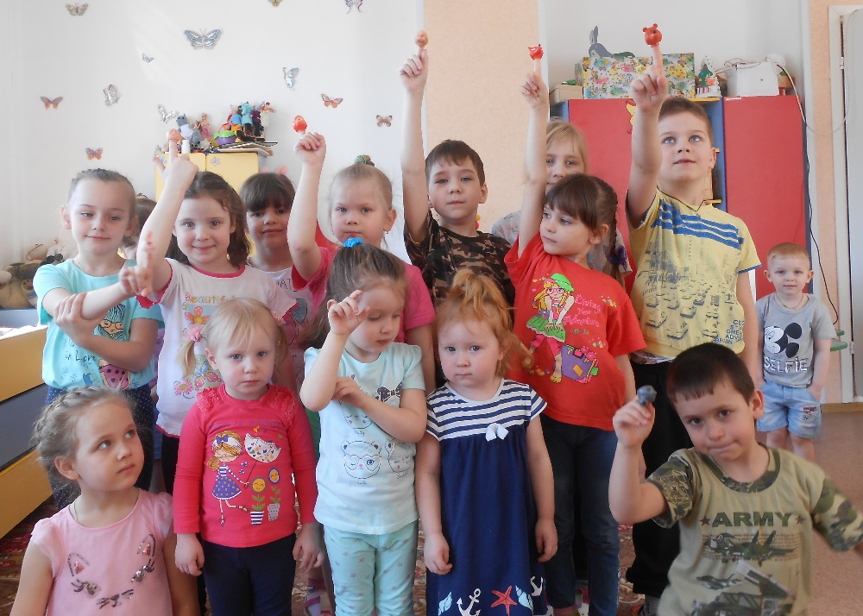
Гастроли по группам ДОУ пальчиковый театр «Колобок»

Slide 22
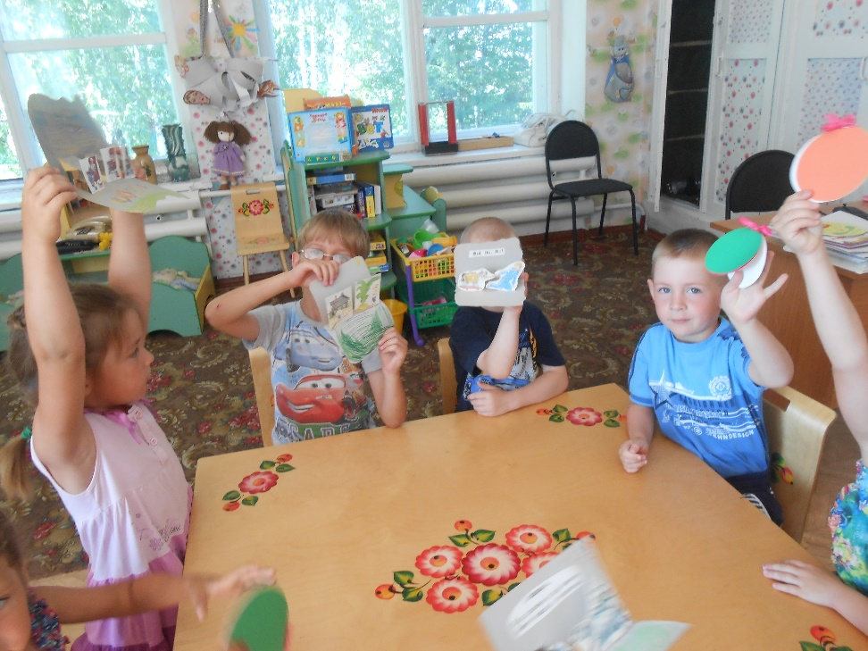
Изготовление книжек-малышек

Slide 23
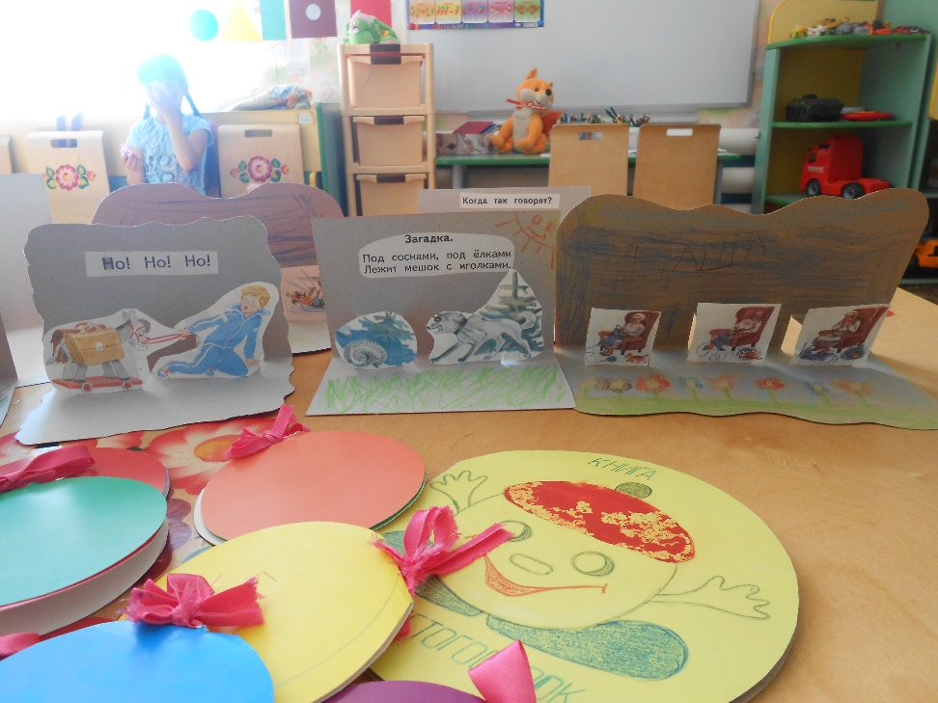
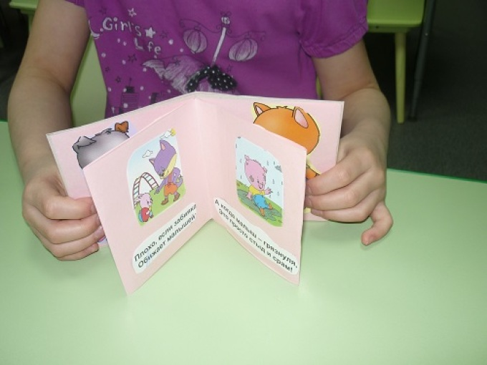
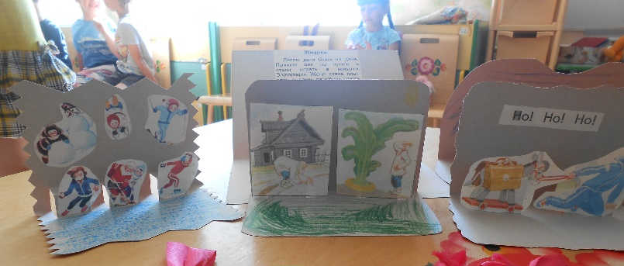

Slide 24
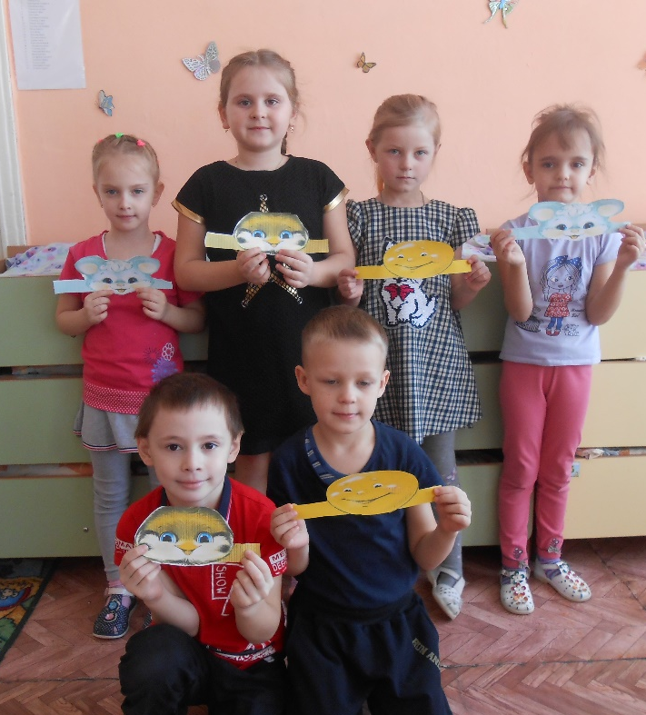
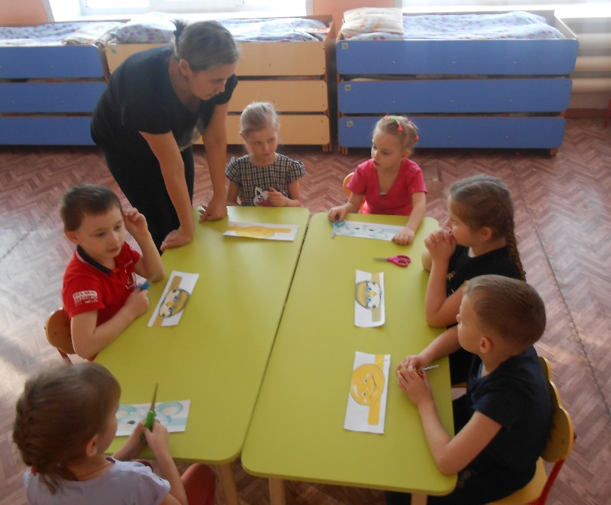
Изготовление масок

Slide 25
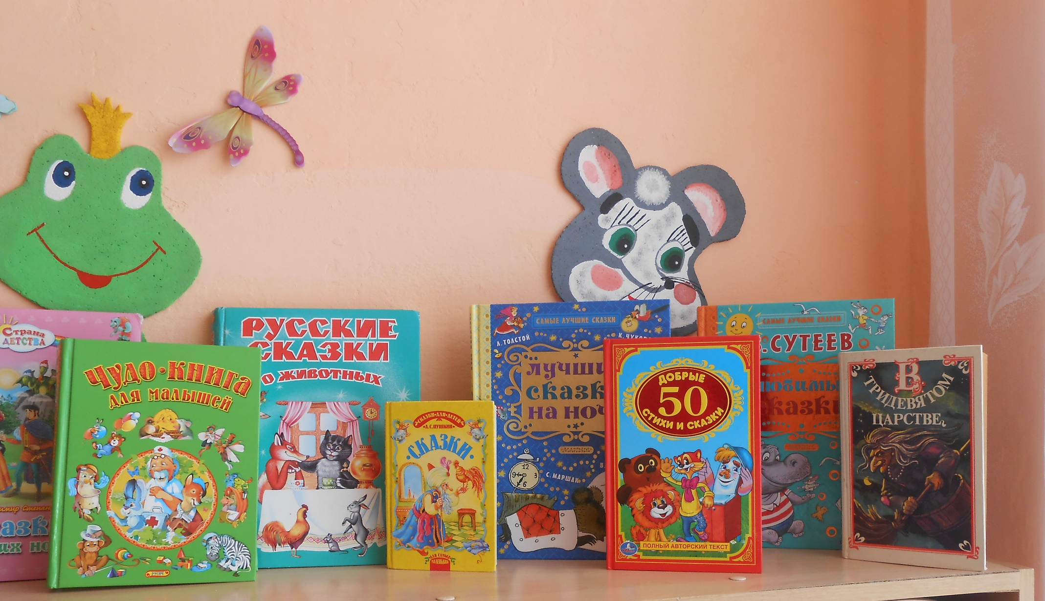
Создание мини-библиотеки «Моя любимая сказка»

Slide 26

Интеллектуальная игра «КВН»
Интеллектуальная игра «КВН»

Slide 27
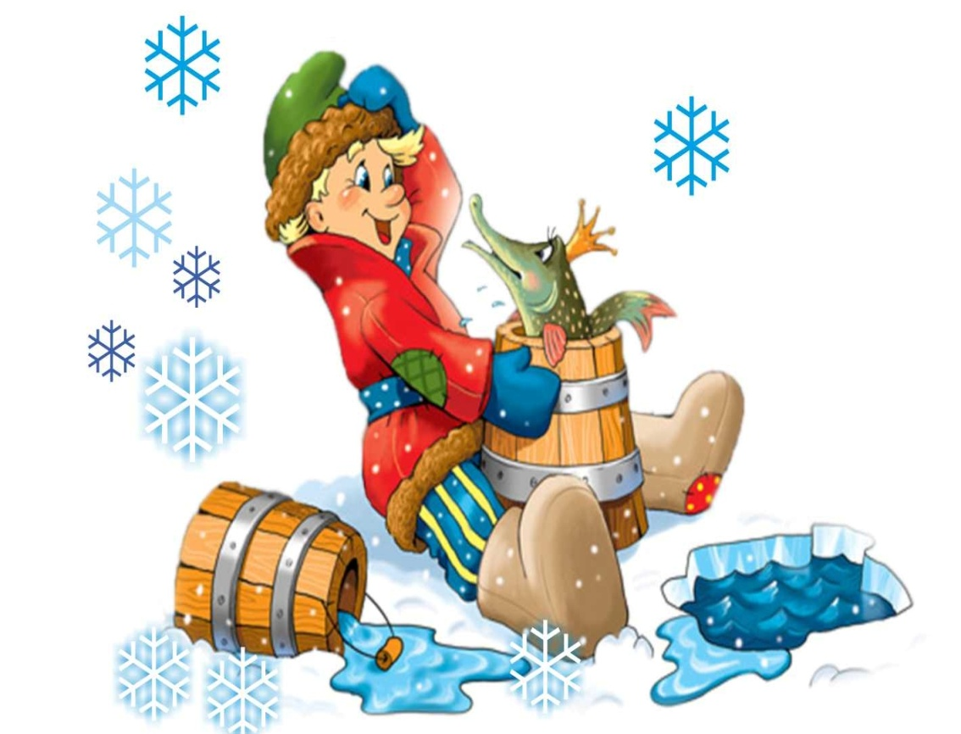
По щучьему веленью
Уплетая калачи,
Ехал парень на печи.
Прокатился по деревне
И женился на царевне.

Slide 28

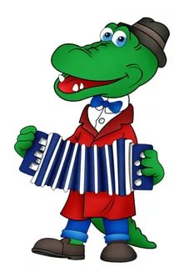
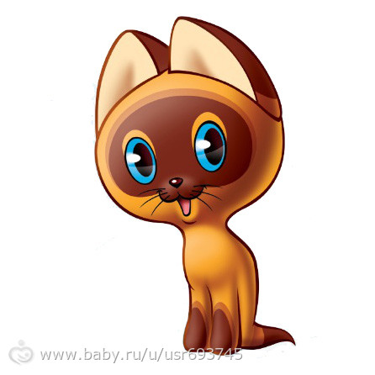

Угадай, из какой сказки эти герои?

Slide 29

Интеллектуальная игра «КВН»

Slide 30



Из какой сказки предметы

Slide 31




Кто лишний?

Slide 32

Интеллектуальная игра «КВН»

Slide 33
Давайте отдохнём
Серый волк –зубами щелк (показали руками «пасть»)
В дружбе знали они толк. (поклон)
Но набрел на теремок
Мишка косолапый (изобразить мишку)
Раздавил он теремок
Своей огромной лапой. (кулачок об кулачок)
Звери очень испугались,
Поскорее разбежались (бег на месте)
А потом собрались снова
Чтоб построить терем новый (сели на стульчики)

Slide 34

КВН

Slide 35

Интеллектуальная игра КВН

Slide 36
РЕЗУЛЬТАТИВНОСТЬ:
У детей обогатился словарный запас, сформировался грамотный строй речи. Воспитанники повысили звуковую культуру речи, овладели такими формами речи, как диалог и монолог.
Повысилось формирование социально-коммуникативных навыков дошкольников.

Slide 37

Спасибо за внимание!

